Slide 1
МБОУ Бажирская основная общеобразовательная школа
Презентация к занятию по внеурочной деятельности
Тема: «Нетрадиционное рисование»
Приготовила учитель начальных классов:
Стрелова Елена Николаевна

Slide 3
Цель занятия:
развитие у детей творческих способностей, фантазии, воображения средствами нетрадиционного рисования; продолжить знакомство с художественными техниками, развивать чувство композиции и цвета, закреплять умение учить дополнять изображение деталями с помощью кисточки, развивать воображение и творчество детей.

Slide 5
Творчество –
это источник доброты, истины и красоты.

Slide 7
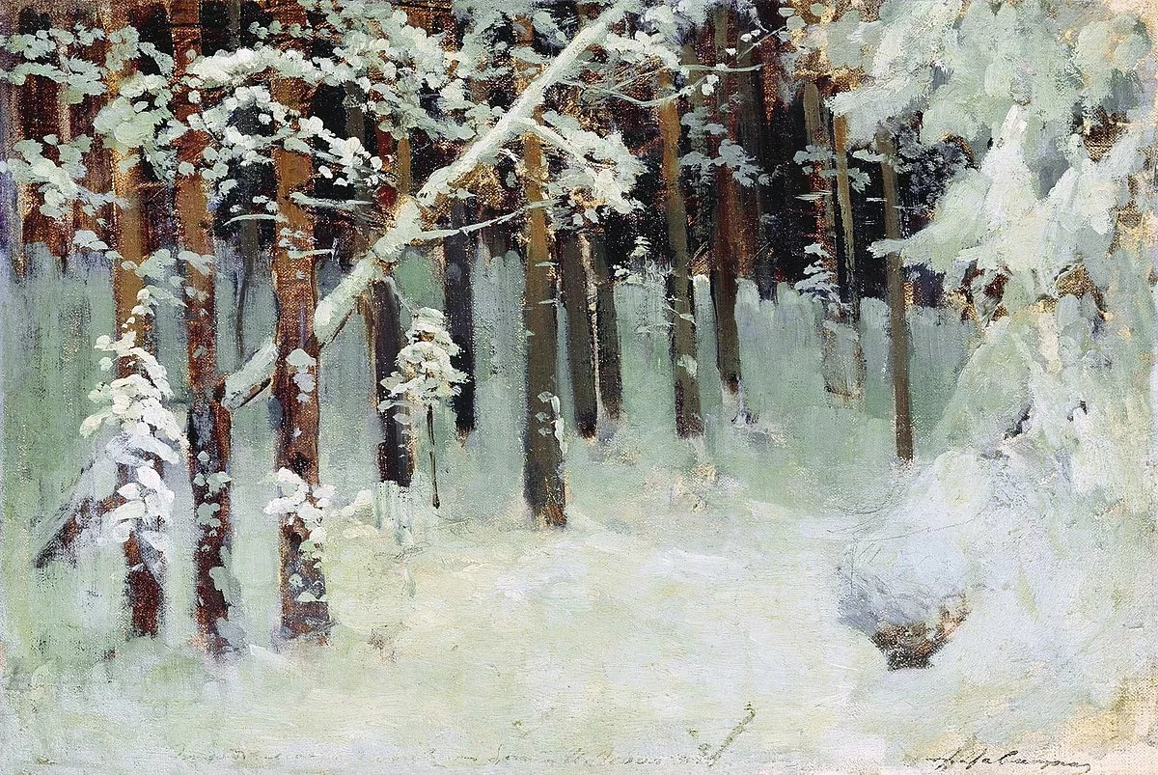

Slide 8
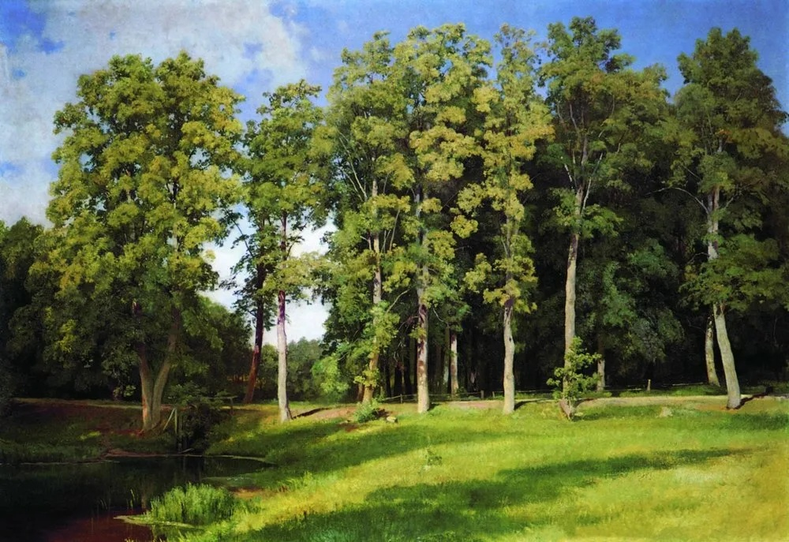

Slide 9
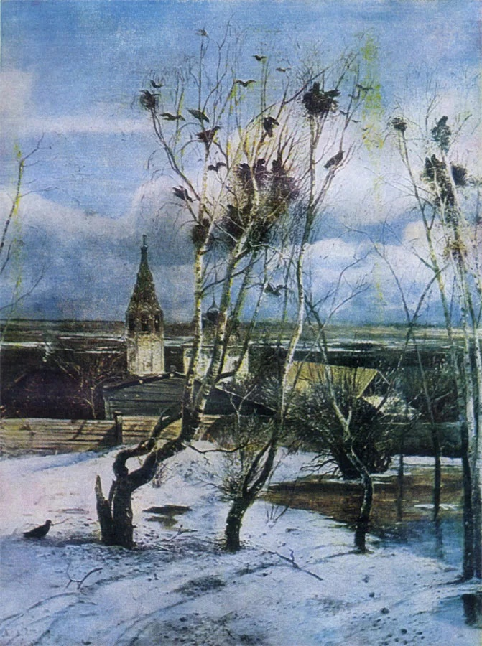

Slide 10
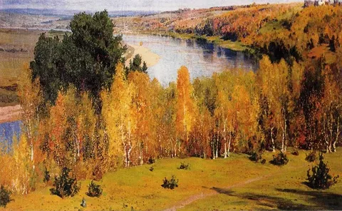

Slide 11
План работы.
1.Придумать композицию.
2.Обсудить технику рисования,
как удобнее выполнить каждый элемент композиции.
3.Наметить последовательность рисования.

Slide 13
Спасибо за внимание!

